Slide 1
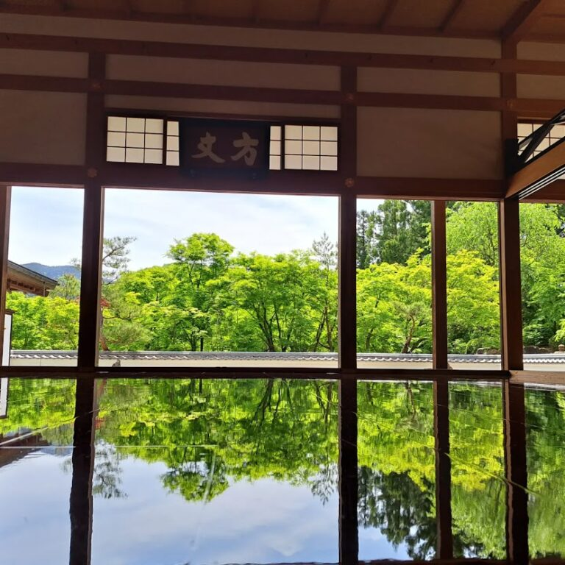
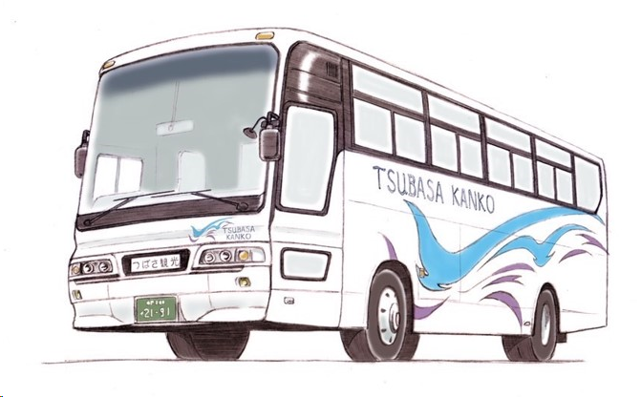
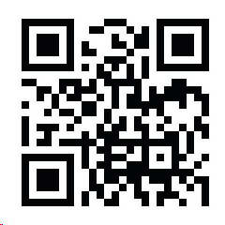
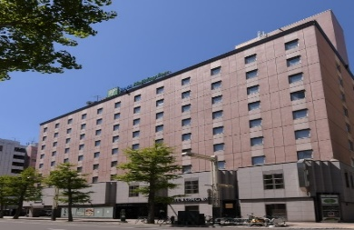
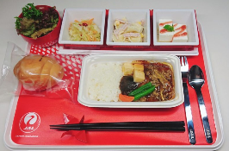
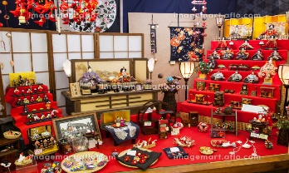
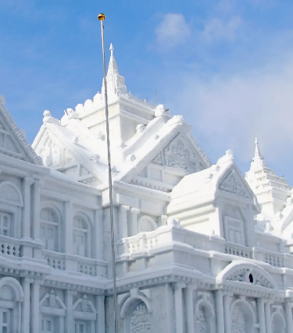
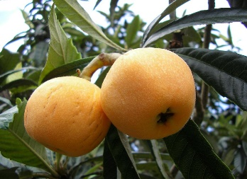
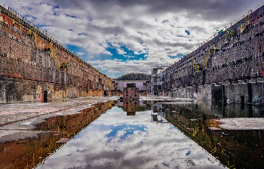
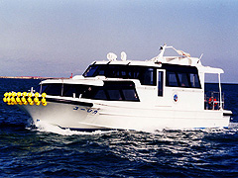
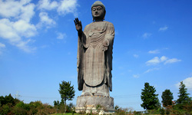
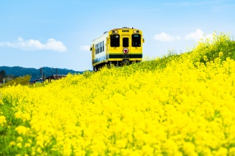
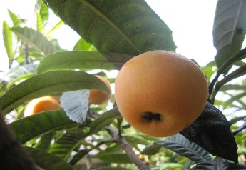
2024春 HP1215保存版
新緑の宝徳寺『床もみじ』と ガトーフェスタハラダ工場見学
●出発日 4/20（土）・5/9（木）
●旅行代金 9,500円
Wing Tours
床に映る
別世界
床もみじ
床もみじ：四季
折々の景色が床に映り込む幻想的な現象
春旅の
ご案内
＼安全・快適・サービス／
ダイナミックな雪像を楽しむ
不明な点は下記までお問合せください
航空券＋ホテル＋自由行動！
画像は全てイメージ
床もみじ
【旅行企画・実施・問い合わせ】
つばさ観光株式会社 Tel: 029-847-0527
営業時間 : 9:00-18:00 土日祝休み
https://tsubasa.e-tsukuba.jp
e-mail: tsubasa@e-tsukuba.jp
〒300-2631つくば市沼崎4122
一般貸切旅客自動車運送事業（関自旅1第902号）
特定旅客自動車運送事業 茨城県知事登録第2種旅行業（第２-695号）
総合旅行業務取扱管理者 石川 治
【日程】1/5（金）・1/21（日）・2/4（日）・2/24（土）
コース番号：1301群馬
【日程】4/20（土）・5/9（木）
9,500円
1 | つばさ観光車庫（7時30分発）・つくば駅（7時50分発）・土浦駅（8時20分発）＝＝旧渋沢邸「中の家」（見学・昼食）＝＝ガトーフェスタハラダ（ラスク工場見学）＝＝宝徳寺（見学）＝＝各地帰着（18時30分～19時15分頃）
【日程】 ①8：10成田空港（GK105）⇒ 9：50新千歳空港着 （各自ホテルへ） ②終日自由行動 ③17：10新千歳空港（GK116） （各自空港へ） ⇒19：00成田空港着
■最少催行人員30名様 ■昼食1回（おにぎり弁当） ■レンタルは別途料金
■最少催行人員 25名 ■昼食 あり
【おすすめポイント】 ＊フリーだから遊び方自由自在 ＊ホテルはすすきの駅より徒歩2分 ＊嬉しい朝食付き ＊チェックインは弊社係員がご案内
■最少催行人員20名様 ■朝食2回 ■航空会社 ジェットスター ■ANAホリディイン札幌すすきの
コース番号：1402 千葉
コース番号：1105 茨城
成田『JAL機内食』といちご狩り
春色の真壁ひな祭り・
筑波梅林・いちご狩り
3/28（木）
4/11（木）
2/22（木）
3/1（金）
9,000円
【日程】1/13（土）～14（日）
7,300円
1 | つばさ観光本社車庫（7時30分発）・つくば駅（7時50分発）・土浦駅（8時20分発）・ひたち野うしく駅（8時50分発）＝＝成田山新勝寺（参拝）＝＝御料鶴（昼食）＝＝いちご狩り（園内30分食べ放題）＝＝さくらの山公園（見学）＝＝各地帰着（16時40分～18時頃）
1 | つばさ観光車庫（8時発）・つくば駅（8時20分発）・土浦駅（8時50分発）＝＝いちご狩り（園内40分食べ放題）＝＝真壁ひな祭り（自由見学・自由昼食）＝＝筑波山梅林（自由見学）＝＝各地帰着（16時20分～17時0分頃）
＊レンタルは別途料金
36,500円
【日程】
1/20（土）
■最少催行人員 25名様 ■昼食 なし
(サラダ・ドリンクset)
■最少催行人員 25様 ■昼食 あり
内容は日替わりですので
スタッフまで。
(サラダ・ドリンクset)
コース番号：1601 神奈川
コース番号：1104 茨城
内容は日替わりですので
スタッフまで。
浦賀ドック見学と よこすかポートマーケット
鹿島港ぐるり！ 鹿島神宮といちご狩り
3/31（日）・4/14（日）・5/11（土）
3/21（木）
4/17（水）
■最少催行人員30名様 ■朝食1回・夕1回 ■夜の撮影会に参加せずホテルでゆっくり過ごすこともできます （ナイトトレインの返金はできません）
7,700円
8,500円
1 | つくば観光車庫（7時30分発）・つくば駅発（7時50分発）・土浦駅（8時20分発）＝＝よこすかポートマーケット（自由昼食）＝＝浦賀ドック（現地ガイド付き）＝＝千代ケ崎砲台跡（上り下りの徒歩移動があり歩きます）＝＝各地帰着（18時30分～19時20分頃）
1 | つばさ観光車庫（7時発）・つくば駅（7時20分発）・土浦駅（7時50分発）＝＝深作農園（いちご狩り）＝＝鹿島神宮（参拝）＝＝鹿島港内見学船（乗船）＝＝各地帰着（17時～17時45分頃）
☆現地集合（ナイトトレイン撮影会）プラン☆ 1/13（土） 千頭駅18時30分集合 井川線乗車＝＝奥大井湖上駅 12,000円
■最少催行人員 25名様 ■昼食 なし
■最少催行人員 25名様 ■昼食 あり
【日程】2/25（日）・3/3（日）3/13（水）
【日程】2/10（土）・2/19（月）
コース番号：1103 茨城
コース番号：1402 千葉
県南をめぐる！
牛久大仏・牛久シャトー・
キリンビール
春爛漫！いすみ鉄道と いちご狩り
3/20（水）
4/21（日）
5/18（土）
3/29（金） 4/5（金）
6,000円
11,800円
1 | つばさ観光車庫（8時30分発）・TX守谷駅（9時25分発）・JR取手駅（9時50分発）＝＝キリンビール取手工場（見学・試飲）＝＝あみプレミアムアウトレット（買物・自由昼食）＝＝牛久大仏（見学）＝＝牛久シャトー（見学）＝＝各地帰着（16時30分～17時45分頃）
1 | つばさ観光車庫（6時発）・土浦駅（6時45分発）・ひたち野うしく駅（7時15分発）・JR龍ヶ崎市駅（7時40分発）＝＝いちご狩り（園内30分食べ放題）＝＝大原駅＝＜いすみ鉄道に約30分乗車・自由席＞＝大多喜駅＝＝各地帰着（17時10分～18時50分）
■最少催行人員 20名様 ■昼食 なし
■最少催行人員 25名様 ■昼食 あり
【共通事項】 ＊旅行代金は全て大人お一人様分 ＊添乗員同行 ＊乗車ルート・出発帰着時間は予定です。変更になる場合がございますので、最終日程表でご確認ください
＊天候、現地事情により、行程順序が変更になる場合あり ＊花の見頃等は前後する場合あり ＊この旅行の条件は2023年11月1日を基準にしております

